Slide 1
Информация о мероприятиях, посвященных Году российского кино
в городском округе Тольятти
Департамент культуры мэрии городского округа Тольятти, 2016.
Докладчик Булюкина Н.В.

Slide 2
Указ Президента РФ
от 07.10.2015 г. № 503
«О проведении в Российской Федерации Года российского кино»

Slide 3
Заместителем мэра по социальным вопросам утвержден
«ПЛАН МЕРОПРИЯТИЙ, посвященный Году российского кино на территории городского округа Тольятти Самарской области»,
размещен на портале мэрии.
КИНЕМАТОГРАФИЯ — отрасль культуры и промышленности, осуществляющая производство фильмов и показ их зрителю;
один из самых массовых видов искусства.

Slide 5
КИНОПРОИЗВОДСТВО
в Тольятти

Slide 9
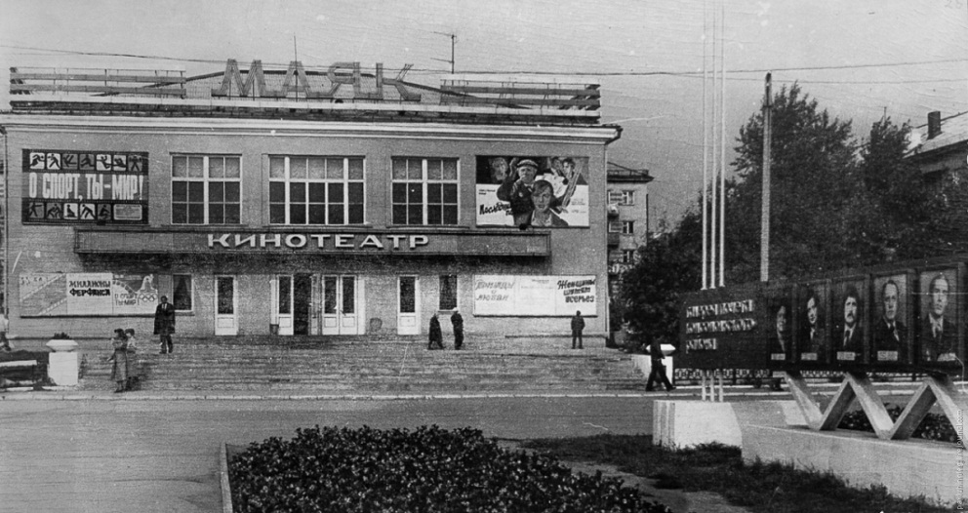
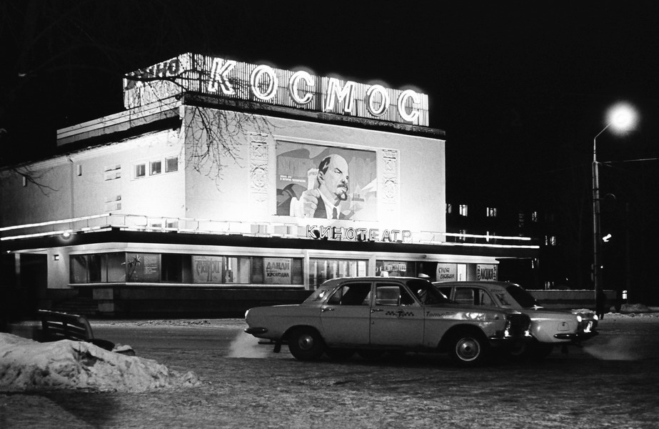
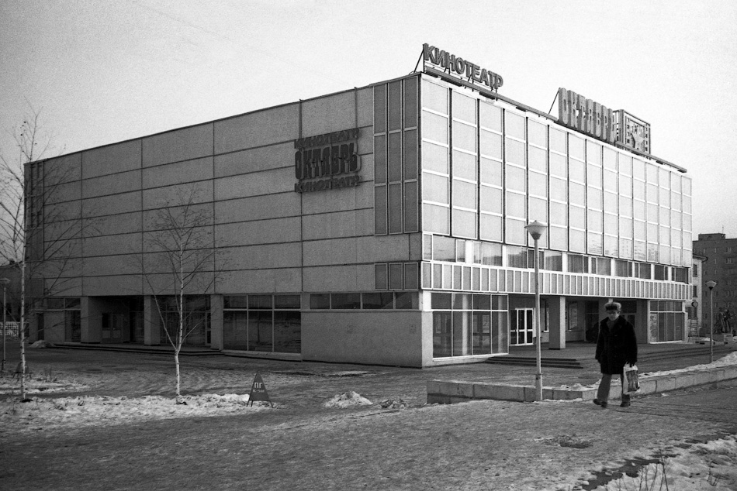
МАЯК
КОСМОС
ОКТЯБРЬ
КИНОПОКАЗ
в Тольятти

Slide 10
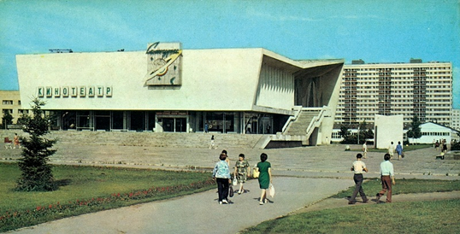
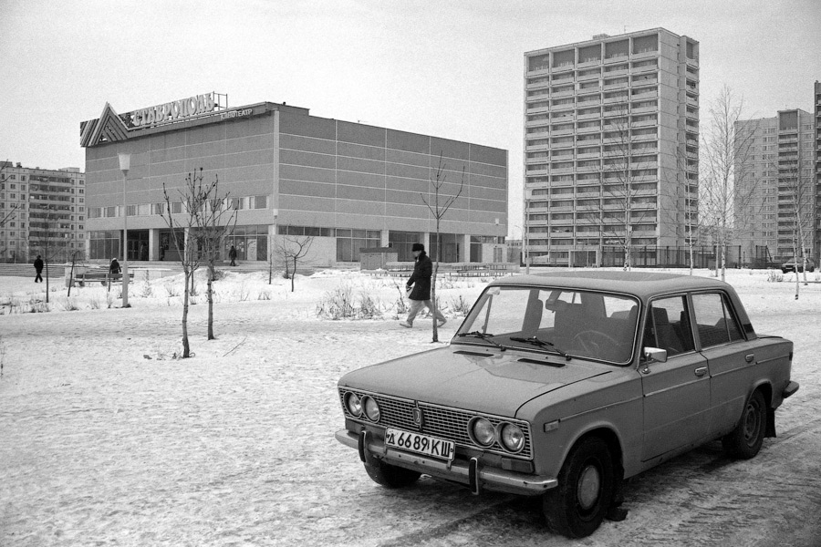
САТУРН
КИНОПОКАЗ
в Тольятти
СТАВРОПОЛЬ

Slide 11
Кинотеатр в ТРК «АЭРОХОЛЛ»
6-ти зальный , 706 посадочных мест
КИНОПОКАЗ в Тольятти

Slide 12
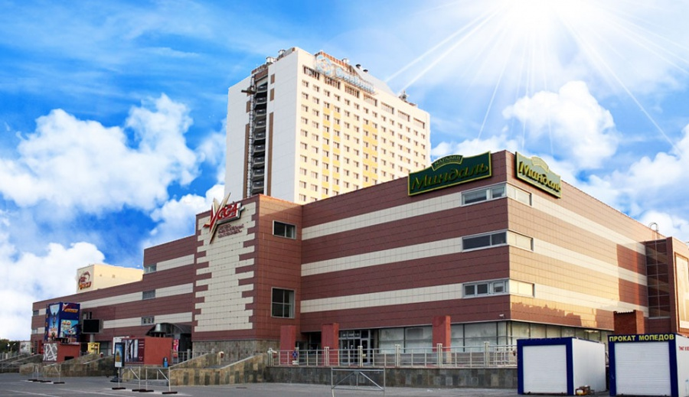
Сеть кинотеатров "Вега-Фильм"
в МТДЦ «Вега», 570 посадочных мест
КИНОПОКАЗ в Тольятти

Slide 13
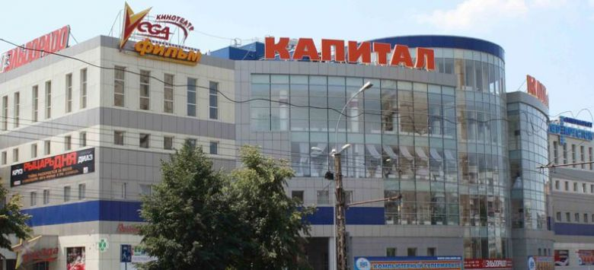
Сеть кинотеатров "Вега-Фильм" в МТДЦ «Вега» и в ТРК "Капитал", 570 посадочных мест
КИНОПОКАЗ в Тольятти

Slide 14
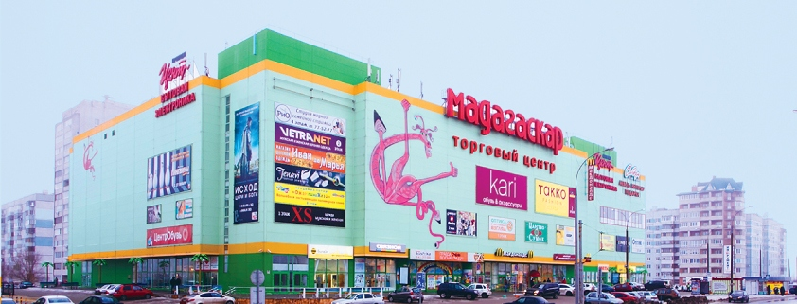
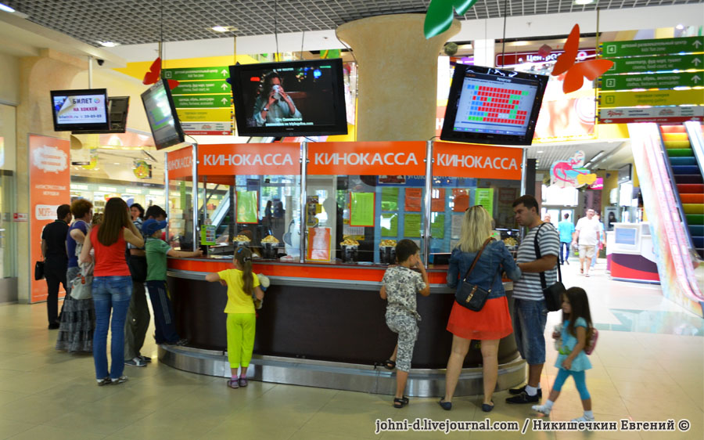
Молодежный Кинотеатр «Три пингвина»
в ТРК «Мадагаскар».
КИНОПОКАЗ
в Тольятти

Slide 15
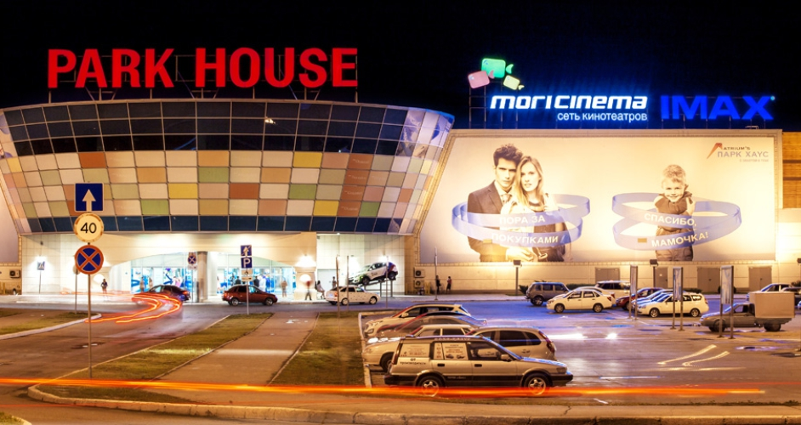
Кинотеатр MORI CINEMA,
Восьмизальный мультиплекс расположен в МОЛЛе «PARK HOUSE» и является самым большим кинотеатром города с общей вместимостью залов в 1239 зрителей.
КИНОПОКАЗ в Тольятти

Slide 16
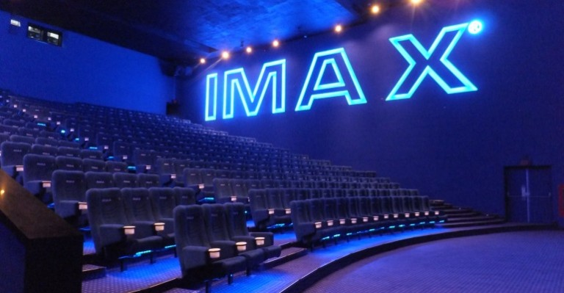
КИНОПОКАЗ
в Тольятти

Slide 17
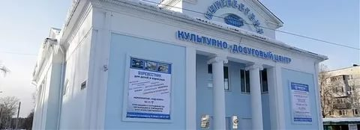
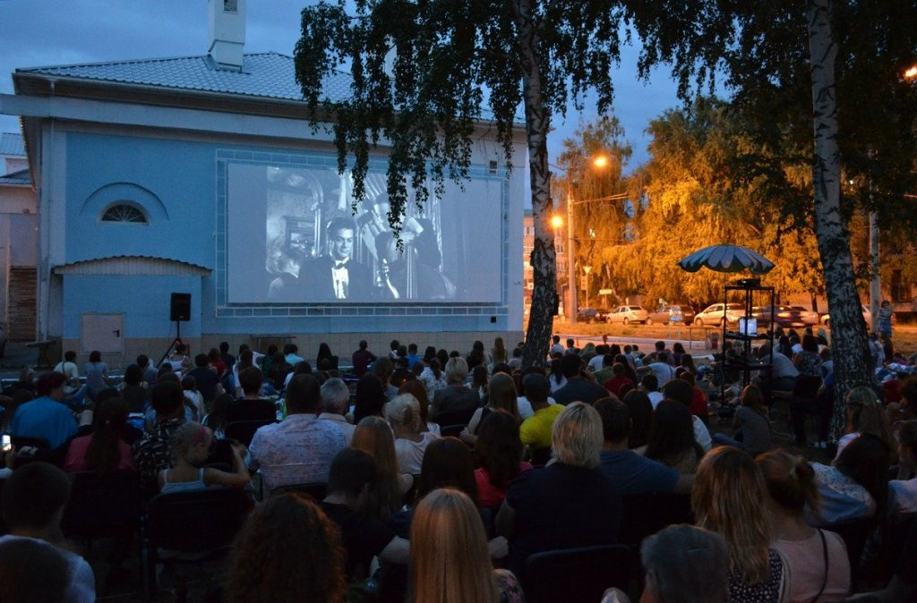
БУРЕВЕСТНИК
КИНОПОКАЗ
в Тольятти

Slide 18
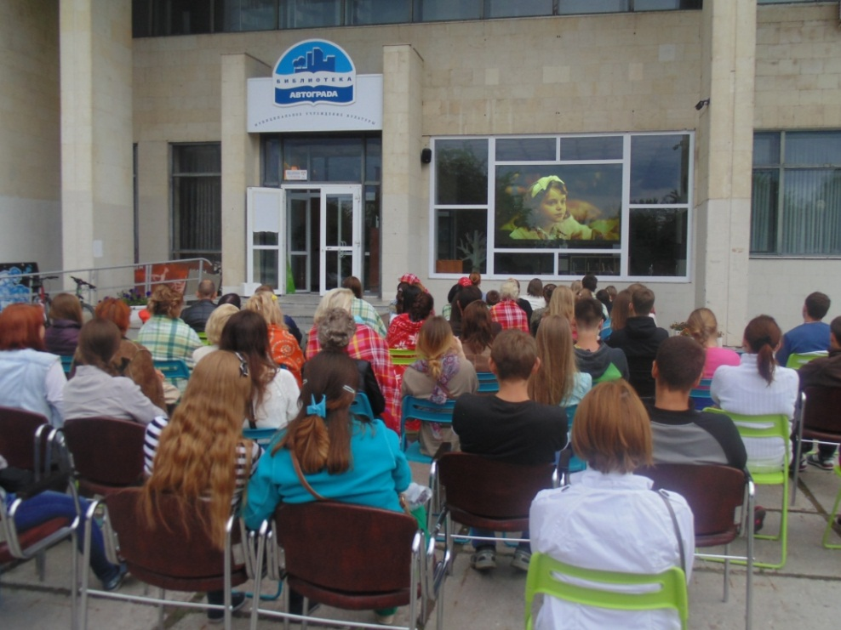
Кинолекторий БИБЛИОТЕКИ АВТОГРАДА
Кинолекторий Отдела современного искусства ТХМ

Slide 19
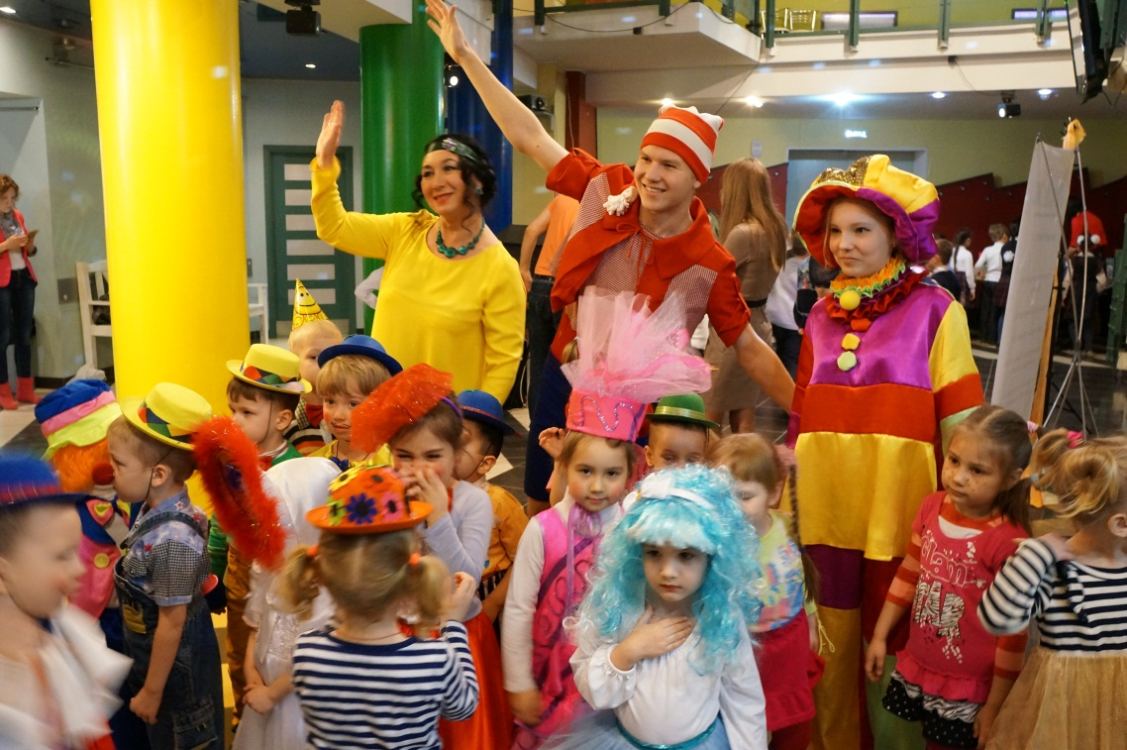
Библионочь -2016
В Тольяттинской библиотечной корпорации
- «Место встречи изменить нельзя»
В Библиотеке Автограда - «Все в кадр»
В Объединении детских библиотек - «Читай кино!»

Slide 21
ТОЛЬЯТТИНСКАЯ ФИЛАРМОНИЯ

Slide 22
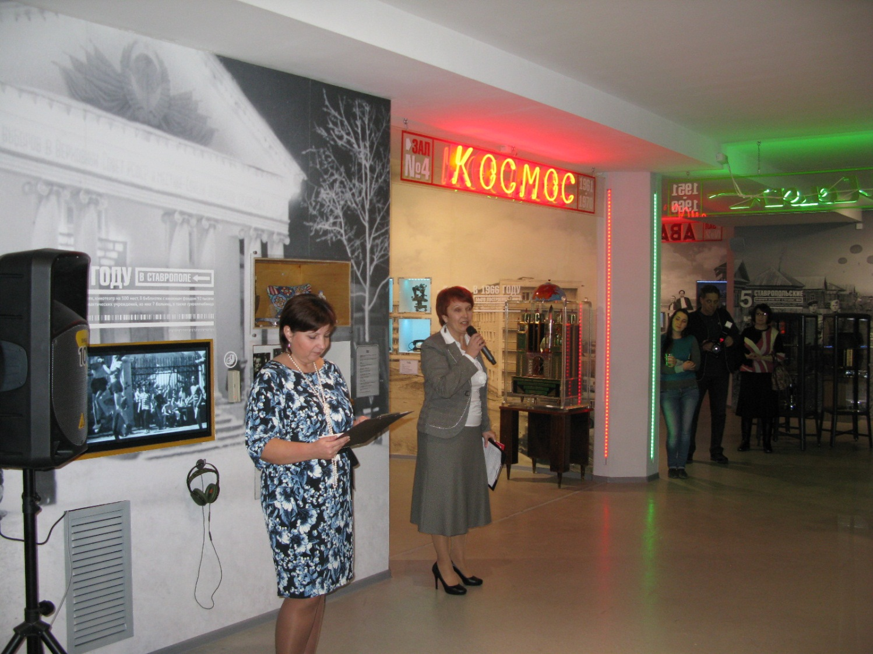

Slide 23
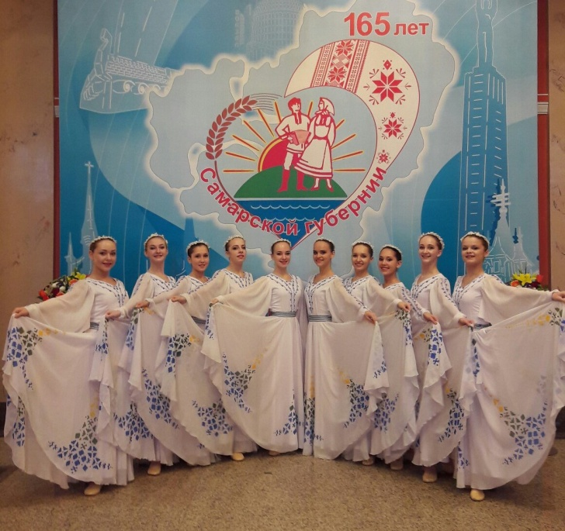

Slide 24
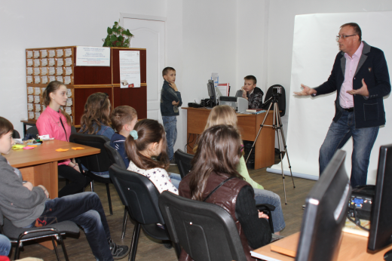
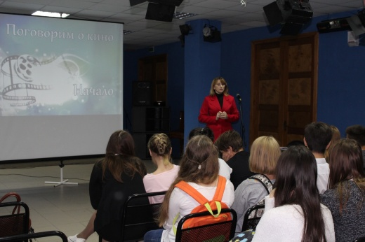
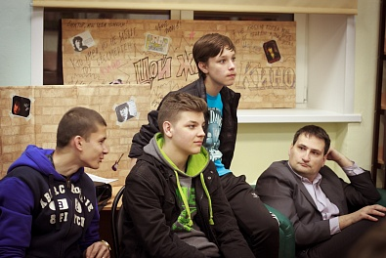
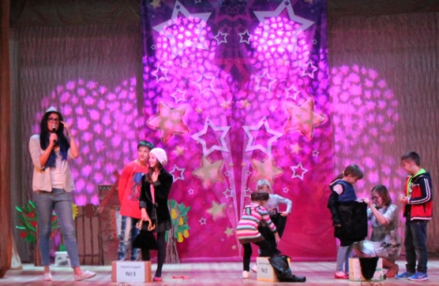
ДЕПАРТАМЕНТ ОБРАЗОВАНИЯ
Детский международный лагерь МАООУ «Пансионат «Радуга»
3-й городской фестиваль экранных искусств «Зазеркалье
Своя игра «В мире кино» МБОУ ДО «Эрудит» г. Тольятти, 4. Интеллектуальная игра «Киноакадемики»
Мастер-класс «Фильм. Фильм. Фильм» в рамках профильного заезда «Одаренные дети»
Выставка детского художественного творчества «Это синема!» «Детский кинозал»(показ мультфильмов, созданных обучающимися «Авроры»)

Slide 25
Кино – весьма своеобразный вид искусства.
Фильмы – это и обучение, и развлечение. И удовлетворение жажды знаний, и прекрасный способ провести вечернее время с семьей или с друзьями.
Желаю всем встреч с хорошим кино!
Спасибо за внимание!
Департамент культуры мэрии городского округа Тольятти

